Slide 1
Obrada upita
PostgreSQL
Predmet: Sistemi za upravljanje bazama podataka
Mentor: Aleksandar Stanimirović Student: Marko Đokić 1022
Notes:
Tema obrada upita
-Odabrao sam bazu pošto sam je već koristio više puta
-U realnim projektima

Slide 2
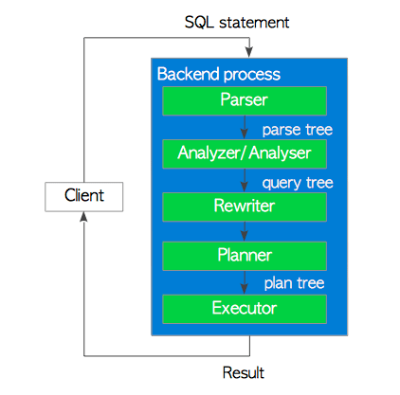
Notes:
Parser (Raščlanjivač)
Parser generiše stablo rasčlanjivanja iz SQL izraza u običan tekst. (samo sintaksa)
Analyzer / Analzser (Analizator)
Analzyer vrši semantičku analizu stabla raščlanjivanja i generiše stablo upita.
Rewriter (Prepisivač)
Rewriter transformiše stablo upita koristeći pravila koja se nalaze u sistemu pravila, ako takva pravila postoje.
Planner (Planer)
Planer generiše stablo plana koje se najefikasnije može izvršiti iz tog upita.
Executor (Izvršilac)
Executor izvršava upit pristupajući tabelama i indeksima redosledom koji propisuje stablo plana.

Slide 3
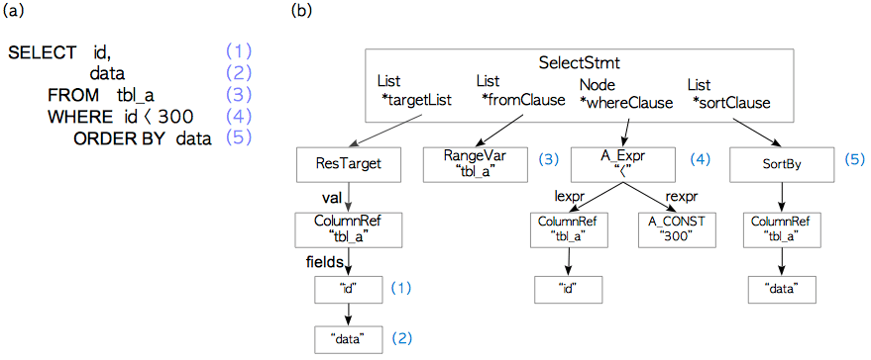
Parser
-Stablo parsovanja
-Proverava samo sintaksu ulaza

Slide 4
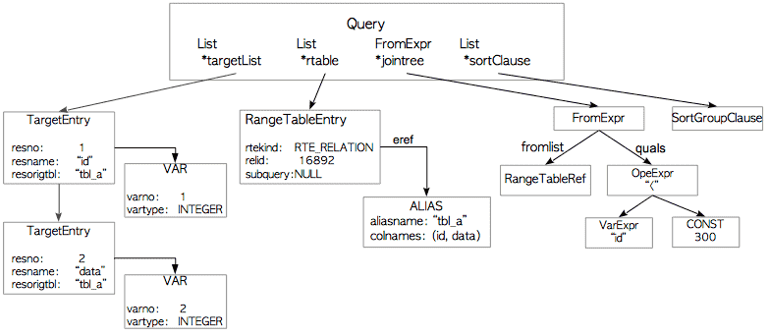
Analyzer
-Semantička analiza
-Generiše stablo upita
Notes:
targetList je lista kolona koje su rezultat ovog upita. U ovom primeru lista se sastoji od dve kolone “id” i “data”. Ako upit sadrži “*”, analizator ce eksplicitno to zameniti sa svim kolonama.
rtable je lista veza koje se koriste u ovom upitu. Na primer, ova tabela sadrži podatke tabele “tbl_a”, kao što su identifikatori, naziv itd.
joinTree čuva informacije FROM ili WHERE klauzulama.
sortClausule je lista SortGroupClausule koje će se koristiti kasnije za sortitanje.

Slide 5
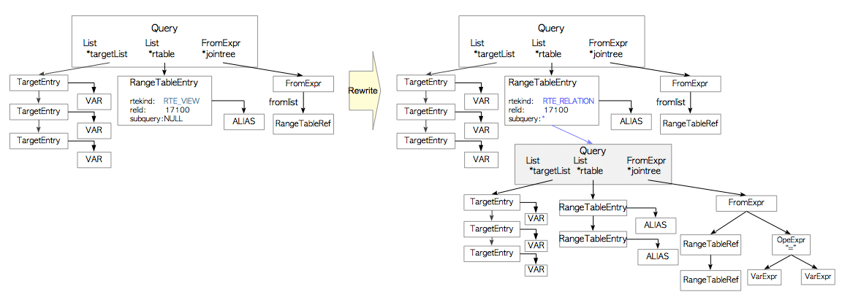
Rewriter
-Realizuje sistem pravila (pg_rules)
-Pogledi (VIEW) se realizuju sistemom pravila
-Pravilo se automatski generiše i čuva u pg_rules

Slide 6
Rewriter
CREATE VIEW employees_list
AS SELECT e.id, e.name, d.name AS department
FROM employees AS e, departments AS d WHERE e.department_id = d.id;
sampledb=# SELECT * FROM employees_list;

Slide 7
Planner
-Stablo plana
-Realizovan na optimitaciji proškova, ne podržava druga pravila

Slide 8
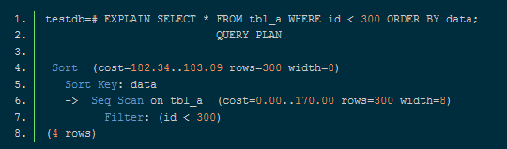
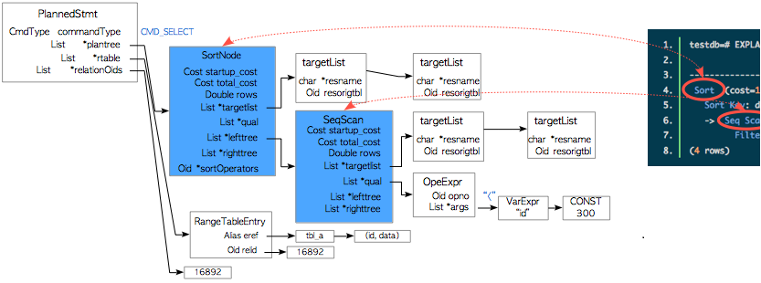
Planner
Executor
Notes:
-Čvorovi stabla plana sadrže indormacije potrebne executoru
-stablo plana na slici lista od 2 čvora
Obrada počinje OD krajnjih listova DO KORENA
SeqScan pa SortNode

Slide 9
Troškovi
-start-up
-run
-total
Notes:
Početni trošak (start-up) je trošak potrošen pre nego što se prvi red u tabeli tj. stavka prikupi

Slide 10
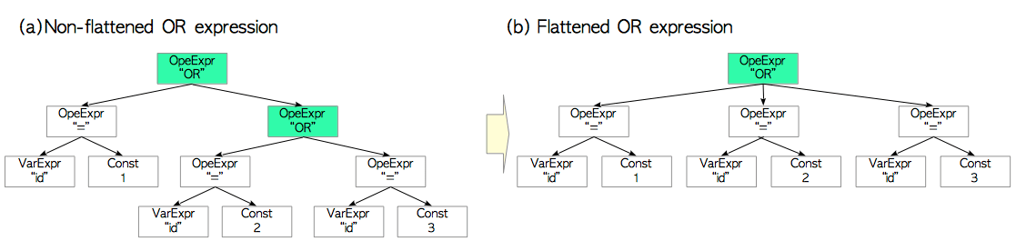
Detaljnija izrada stabla plana
Preprocesiranje
Preprocesiranje
Traženje najjeftinijeg puta, pristupne putanje
Kreiranje stabla uspomoć najjeftinijeg puta
Pojednostavljene ciljanih listi, ograničenja i tako dalje, npr. ako postoji “2+2” biće prepisano u 4.
Normalizacija logičkih izraza, npr “NOT(NOT a)” se prebacuje u “a”.
Izravnanje AND / OR izraza. AND i OR su u SQL standardni binarni operatori, međutim u PostgreSQL unutrašnjosti su n-arni operatori i planer uvek izravna ugnježdene AND i OR izraze

Slide 11
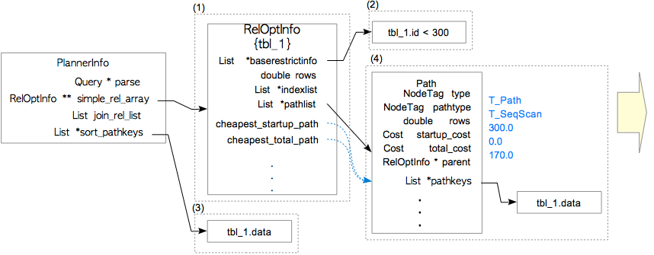
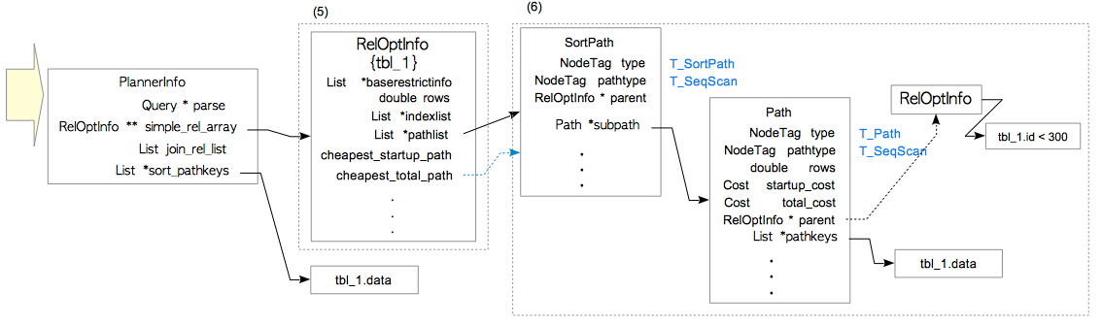
Dobijanje najjeftinije pristupne putanje

Slide 12
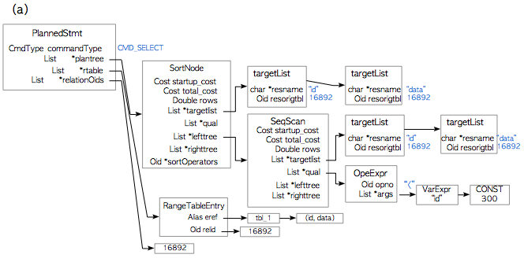
Kreiranje stabla plana

Slide 13
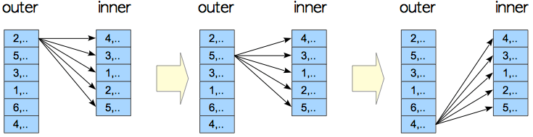
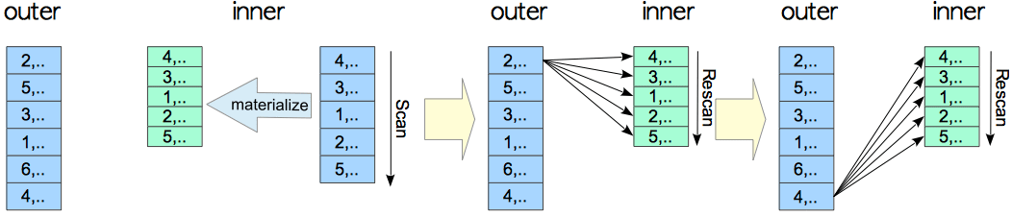
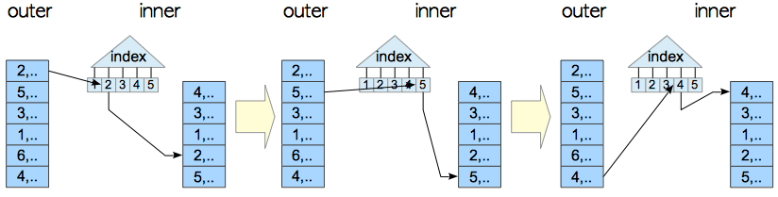
Join operacije -sa ugnježdenom petljom-
-Osnovni
-Materijalizovani join
-Sa indeksom
Notes:
-U bilo kojim uslovima spajanja

Slide 14
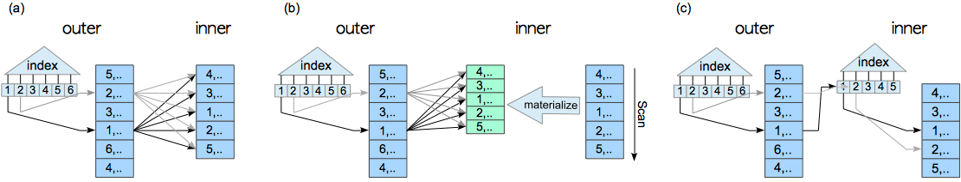
Varijacije ugnježdenog join-a

Slide 15
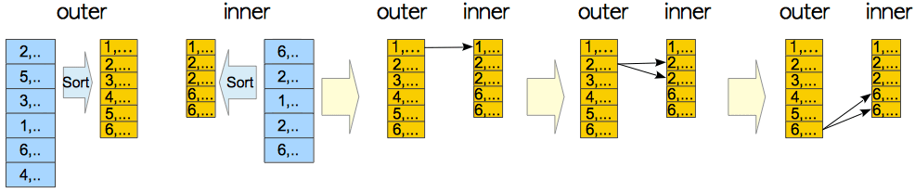
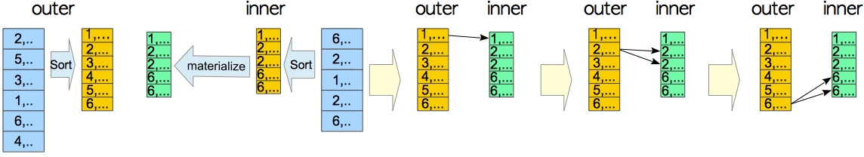
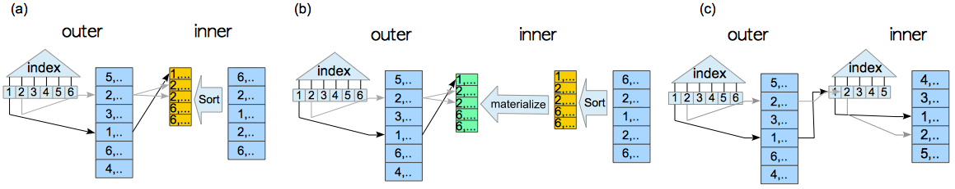
Merge join
-Osnovni
-Materijalizovani
-Varijacije
Notes:
kod natural join i equi-join slučajeva

Slide 16
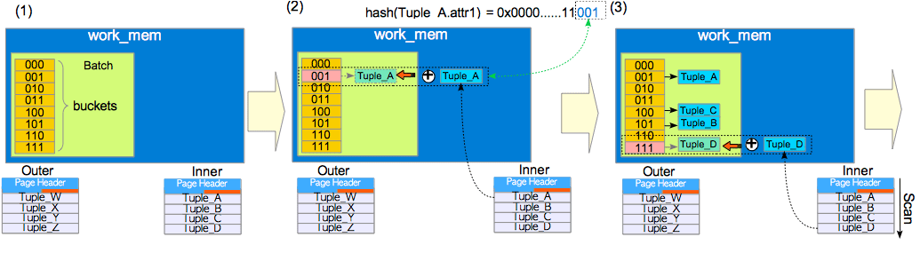
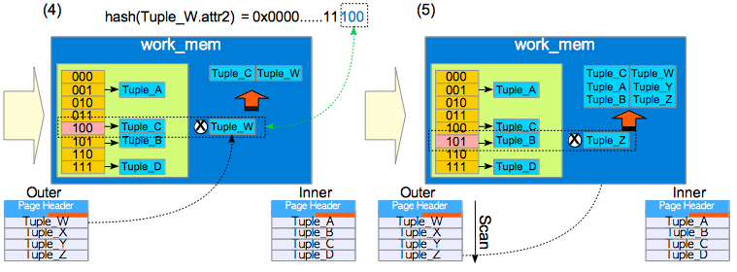
Hash Join
-In memory ako je veličina tabele dovoljno mala
Notes:
Natural-join i equi-join
veličina inner tabele je 25% od radne memorije
start-up i run troškovi su O(Nouter+Ninner) ako nema komflikta prilikom pretraživanja i umetanja u heš tabelu

Slide 17
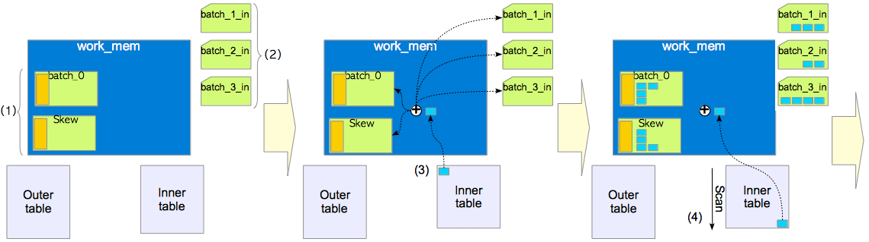
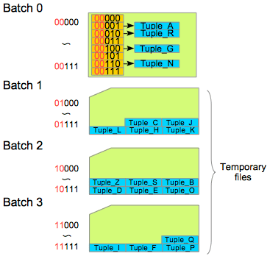
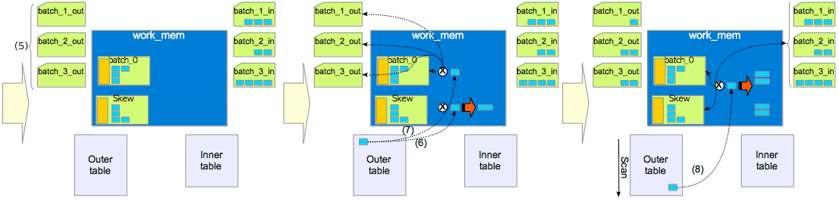
Hibridni hash join sa skew metodom

Slide 18
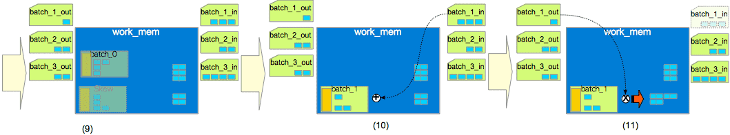
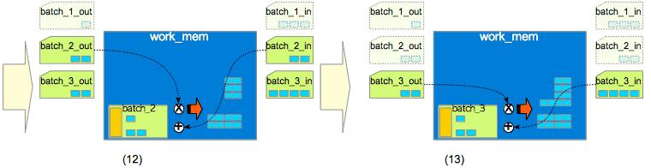
Hibridni hash join sa skew metodom

